Slide 1
IO3: Εκπαίδευση Γονέων στον Οικονομικό Αλφαβητισμό
Εκπαιδευτική Ενότητα 6: Γίνε ενσυνείδητος/η καταναλωτής/τρια

Slide 2
Γίνε ενσυνείδητος/η καταναλωτής/τρια Μαθησιακά Αποτελέσματα
Μετά την ολοκλήρωση αυτής της ενότητας οι γονείς και οι φροντιστές θα είναι σε θέση να:
προσδιορίζουν ορισμένα από τα χαρακτηριστικά των ενσυνείδητων καταναλωτών/-τριών.
αναγνωρίζουν πώς η διαφήμιση λειτουργεί για να ενθαρρύνει τις δαπάνες μέσω της πειθούς.
κατανοούν το ρόλο της κυκλικής οικονομίας.

Slide 3
Γίνε ενσυνείδητος/η καταναλωτής/τρια Σχεδιάγραμμα
Τι είναι ο ‘ενσυνείδητος καταναλωτής’
Δραστηριότητα - Διαφήμιση
Διαφήμιση και τα κόμικς Money Matters
Η ψυχολογία του χρώματος
Διάλειμμα
Πόροι Money Matters: Απόδραση από τη ζούγκλα των χρημάτων
Πόροι Money Matters και η Κυκλική Οικονομία
Τέλος
Τύποι καταναλωτών

Slide 4
Γίνε ενσυνείδητος/η καταναλωτής/τρια
Δραστηριότητα 6.1
Προθέρμανση Τι είδους καταναλωτής/-τρια είστε; Ενημερώστε τον γείτονά σας και εξηγήστε γιατί....
Οι ακόλουθοι είναι οι πέντε συνηθέστεροι τύποι καταναλωτών στο μάρκετινγκ:
• Πιστοί πελάτες - αποτελούν το θεμέλιο λίθο κάθε επιχείρησης. • Παρορμητικοί αγοραστές - είναι εκείνοι που απλώς περιηγούνται σε προϊόντα και υπηρεσίες χωρίς να έχουν συγκεκριμένο αγοραστικό στόχο. • Κυνηγοί ευκαιριών - αναζητούν συνεχώς "ευκαιρίες", είτε τις χρειάζονται είτε όχι. • Περιπλανώμενοι καταναλωτές - θα αγοράσουν από οπουδήποτε τυχαία. • Πελάτες με βάση τις ανάγκες - αγοράζουν μόνο ό,τι είναι απαραίτητο.
Τι είδους καταναλωτής/-τρια είστε; Ενημερώστε τον γείτονά σας και εξηγήστε γιατί....

Slide 5
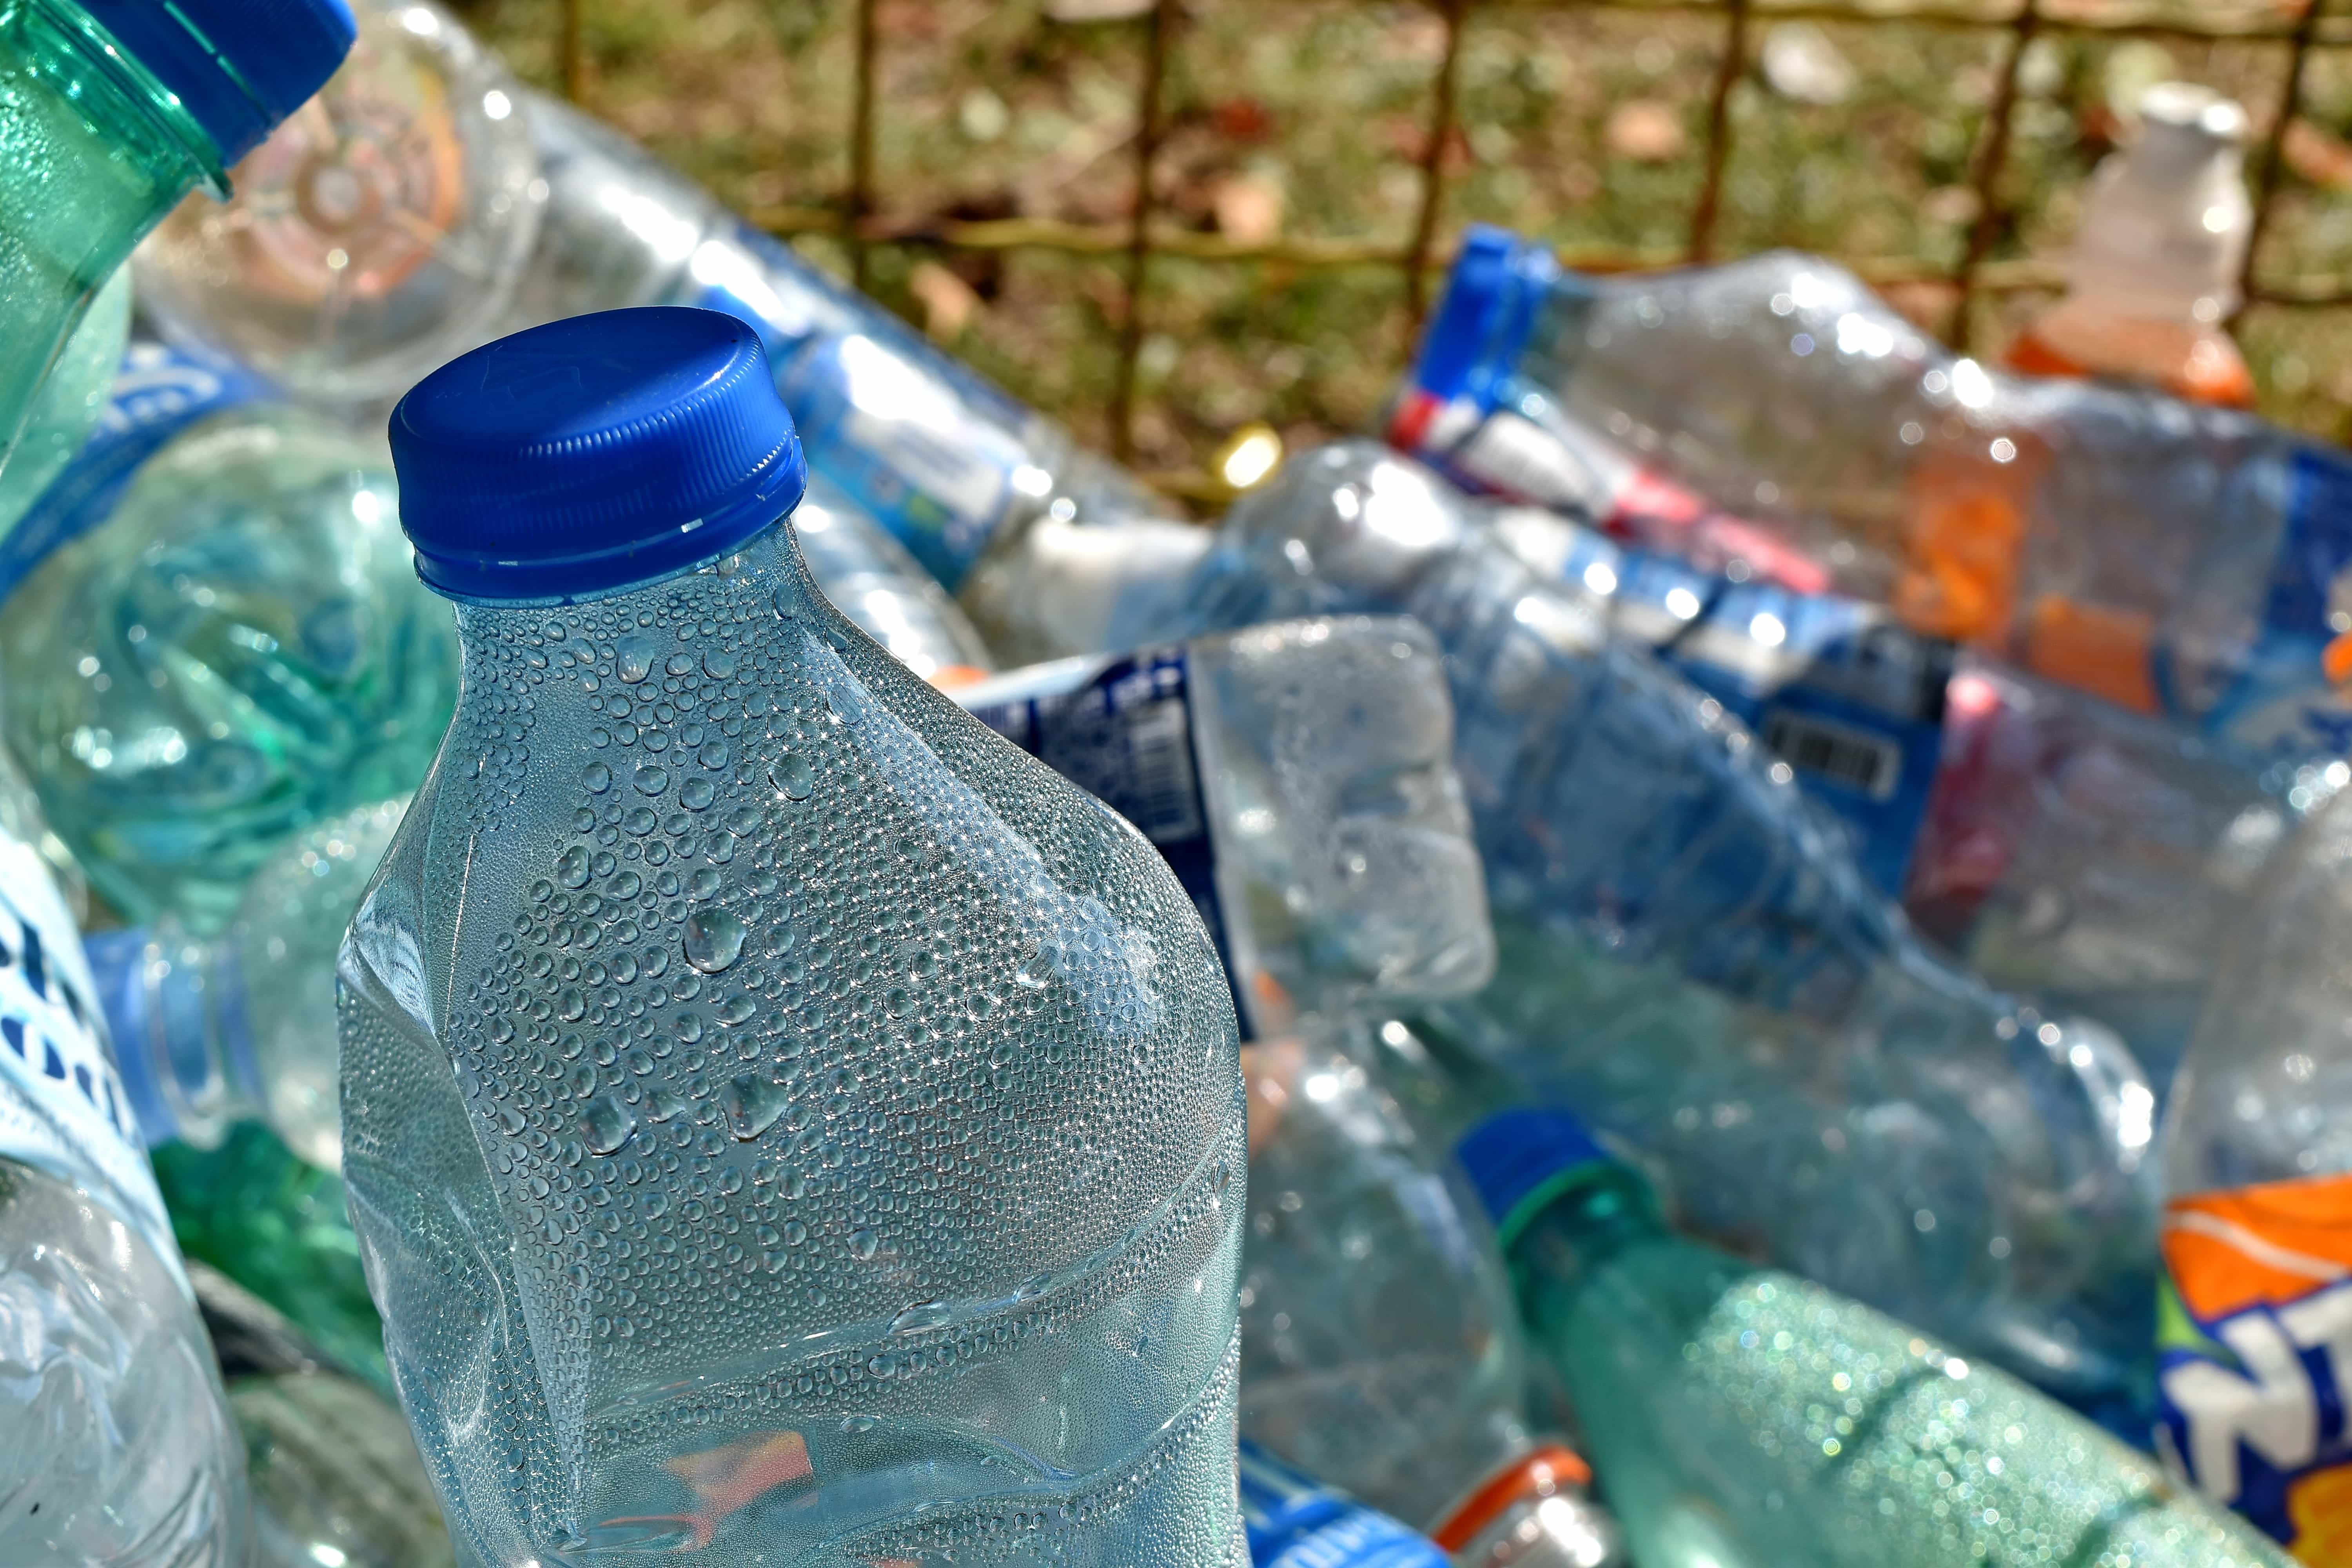
Γίνε ενσυνείδητος/η καταναλωτής/τρια
Ποιος είναι ενσυνείδητος/η καταναλωτής/τρια;
Οι ενσυνείδητοι καταναλωτές επιλέγουν συνειδητά αν θέλουν να αγοράσουν ένα προϊόν ή όχι.
αγοράσουν ένα προϊόν ή όχι.
Οι ενσυνείδητοι καταναλωτές σκέφτονται τις ηθικές, κοινωνικές και περιβαλλοντικές επιπτώσεις των αποφάσεών τους.

Slide 6
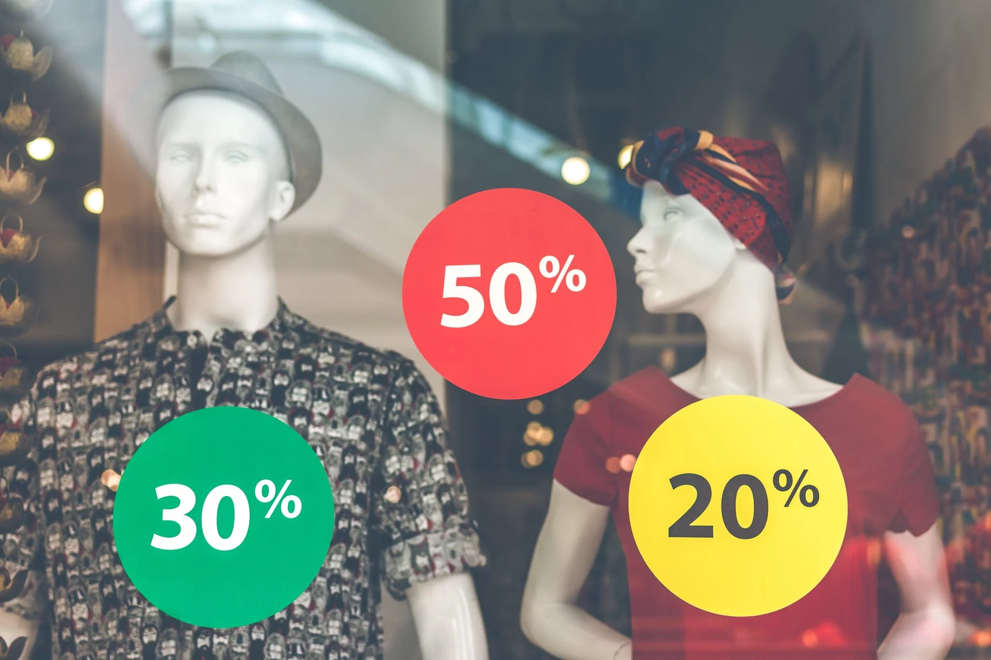
Γίνε ενσυνείδητος/η καταναλωτής/τρια
Δραστηριότητα 6.2
Διαφήμιση
Σε ζευγάρια ή μικρές ομάδες:
Σκεφτείτε μια διαφήμιση που θυμάστε ότι είδατε ενώ ερχόσασταν σε αυτή τη συνεδρία (ή οποιαδήποτε που μπορείτε να θυμηθείτε)
Καμία ιδέα σχετικά με το γιατί τη θυμάστε;
Σκεφτείτε τώρα μια διαφήμιση που σας ενοχλεί..
Καμία ιδέα σχετικά με το γιατί η διαφήμιση σας ενοχλεί;
Λεωφορεία Τηλεόραση Πινακίδες Εφημερίδες Διαδικτυακά Στο ταχυδρομείο κ.λπ.

Slide 7
Γίνε ενσυνείδητος/η καταναλωτής/τρια
Η διαφήμιση επηρεάζει όλους τους καταναλωτές/-τριες:
Ενημερώνοντας
Η διαφήμιση ενημερώνει τους καταναλωτές/-τριες για το προϊόν και τις υπηρεσίες τους.
Οι ενσυνείδητοι/ες καταναλωτές/-τριες κατανοούν τους σκοπούς και τους στόχους της εταιρείας και επιλέγουν αν θέλουν να υποστηρίξουν την εταιρεία αυτή.
Πείθοντας
Η διαφήμιση ενθαρρύνει και επηρεάζει τους καταναλωτές/-τριες να ξοδέψουν τα χρήματά τους.
Οι ενσυνείδητοι/ες καταναλωτές/-τριες το κατανοούν αυτό και λαμβάνουν ενημερωμένες αποφάσεις αγοράς.
Υπενθυμίζοντας
Η διαφήμιση ενισχύει την εικόνα της επωνυμίας μιας εταιρείας, ώστε να μπορεί να παραμείνει ανταγωνιστική και να προσελκύσει νέους πελάτες.
Οι ενσυνείδητοι/ες καταναλωτές/-τριες αναγνωρίζουν αυτό το "διαφημιστικό παιχνίδι" και τις ψευδείς συναισθηματικές εκκλήσεις για "πίστη στην επωνυμία".

Slide 8
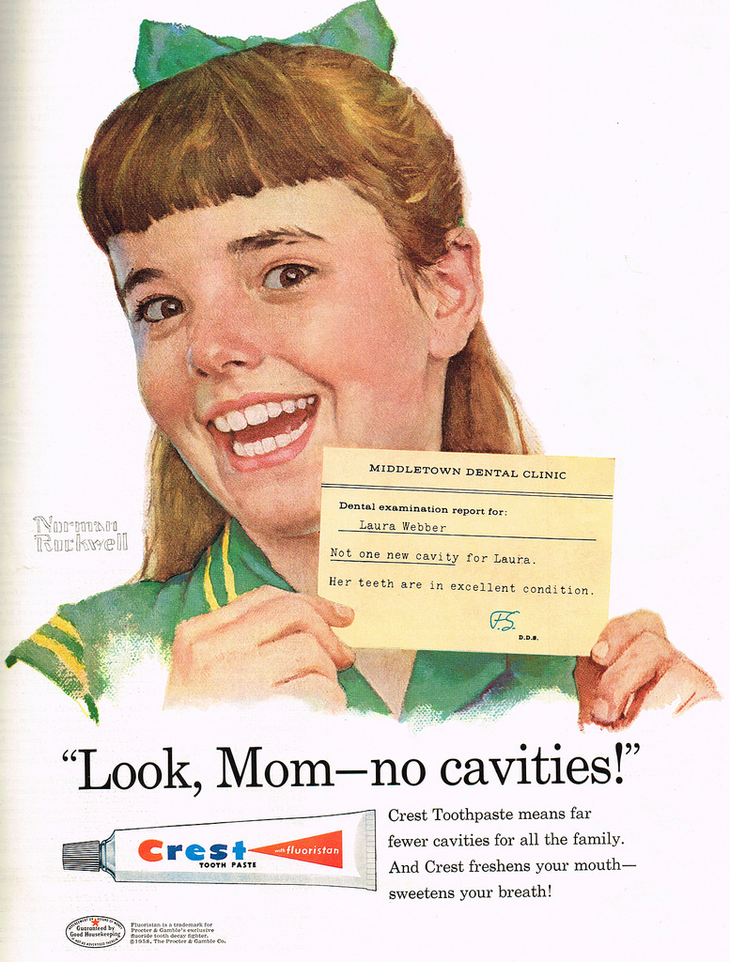
Γίνε ενσυνείδητος/η καταναλωτής/τρια
Το ‘Υπόδειγμα Επεξεργασίας Πιθανότητας’ (ELM)
Οι καταναλωτές/-τριες μπορούν να πειστούν με τεχνικές επικοινωνίας:
1) Απευθύνοντας άμεση έκκληση στον καταναλωτή/-τρια μέσω γεγονότων, λογικής και σκέψης:
Όσο περισσότερο επιθυμεί ένας πελάτης ένα προϊόν, τόσο περισσότερο θα εμπλακεί ή θα ασχοληθεί με τη διαφήμιση.
2) Έμμεση προσέλκυση του πελάτη μέσω επιφανειακών ενδείξεων ή τρικ:
Τα χρώματα, η μουσική, οι λέξεις, τα συναισθήματα, η νοσταλγία και οι ιστορίες μπορούν να επηρεάσουν τους καταναλωτές.
Τροποποιήθηκε από: She Made (2009) Psychology And Advertising: https://www.youtube.com/watch?v=EC7VLjIw8hY

Slide 9
Γίνε ενσυνείδητος/η καταναλωτής/τρια
Δραστηριότητα M6.3
Διαφημίσεις που απευθύνονται σε παιδιά ή εφήβους
Σε ζευγάρια ή ομάδες προτείνετε ένα παράδειγμα διαφήμισης που απευθύνεται άμεσα στα μικρά παιδιά και ένα άλλο που απευθύνεται στους εφήβους. Μπορείτε να επιλέξετε από μια σειρά διαφημίσεων, όπως:
διαδικτυακές διαφημίσεις
τηλεοπτικές διαφημίσεις
τοποθέτηση προϊόντος
έντυπα (περιοδικά, φυλλάδια, εφημερίδες)
υπαίθριες διαφημίσεις, συμπεριλαμβανομένων των πινακίδων
Παρουσιάστε τις ιδέες σας στην ομάδα.

Slide 10
Γίνε ενσυνείδητος/η καταναλωτής/τρια
Διάλειμμα για καφέ και τσάι

Slide 11
Γίνε ενσυνείδητος/η καταναλωτής/τρια
Δραστηριότητα M6.4
Money Matters κόμικ No 6: ‘Διαφημίσεις’
Ποια είναι τα βασικά σημεία σχετικά με τη διαφήμιση που διατυπώνονται σε αυτό το κόμικ που απευθύνεται σε παιδιά;

Slide 12
Γίνε ενσυνείδητος/η καταναλωτής/τρια
Δραστηριότητα M6.4 συνέχεια
Money Matters κόμικ No. 6: ‘Διαφημίσεις’
Πληθωρισμός.
Εκπτώσεις.
Πίεση από τους συνομηλίκους.
Influencers.
Προσφορές όπως 2 για 1.
Λαχεία.
Καταναλωτισμός.
Άλλες τεχνικές διαφήμισης.

Slide 13
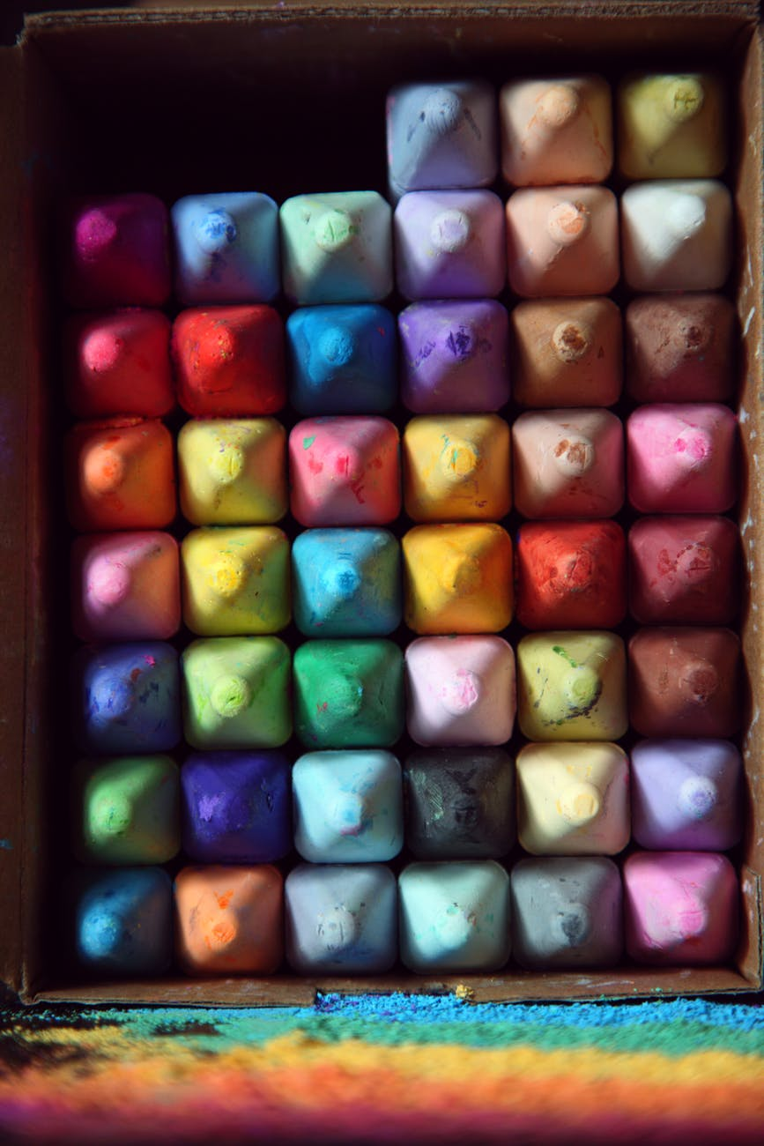
Γίνε ενσυνείδητος/η καταναλωτής/τρια
Πώς χρησιμοποιεί η διαφήμιση την ψυχολογία;...
Για παράδειγμα στα χρώματα
Γνωρίζατε ότι το χρώμα παίζει σημαντικό ρόλο στη ζωή μας;
Εκφραζόμαστε μέσω του χρώματος
Τρώμε πολύχρωμα τρόφιμα
Αγοράζουμε αντικείμενα με βάση το χρώμα τους
Πώς χρησιμοποιούν οι εταιρείες τα χρώματα για να μας προσελκύσουν να ξοδέψουμε τα χρήματά μας;

Slide 14
ΑΓΟΡΑ
ΑΓΟΡΑ
ΑΓΟΡΑ
ΑΓΟΡΑ
ΚΙΤΡΙΝΟ
ΚΟΚΚΙΝΟ
ΜΠΛΕ
ΠΡΑΣΙΝΟ
ΕΝΕΡΓΕΙΑ
ΑΥΞΑΝΕΙ ΤΟΝ ΚΑΡΔΙΑΚΟ ΡΥΘΜΟ
ΔΗΜΙΟΥΡΓΕΙ ΕΠΕΙΓΟΥΣΑ ΑΝΑΓΚΗ
ΠΑΡΑΤΗΡΕΙΤΑΙ ΣΥΧΝΑ ΣΕ ΕΚΠΤΩΣΕΙΣ
ΔΗΜΙΟΥΡΓΕΙ ΤΗΝ ΑΙΣΘΗΣΗ ΤΗΣ ΕΜΠΙΣΤΟΣΥΝΗΣ ΚΑΙ ΤΗΣ ΑΣΦΑΛΕΙΑΣ
ΠΑΡΑΤΗΡΕΙΤΑΙ ΣΥΧΝΑ ΣΕ ΤΡΑΠΕΖΕΣ ΚΑΙ ΕΠΙΧΕΙΡΗΣΕΙΣ
ΣΧΕΤΙΖΕΤΑΙ ΜΕ ΤΟΝ ΠΛΟΥΤΟ
ΤΟ ΠΙΟ ΕΥΚΟΛΟ ΧΡΩΜΑ ΓΙΑ ΝΑ ΕΠΕΞΕΡΓΑΣΤΟΥΝ ΤΑ ΜΑΤΙΑ
ΧΡΗΣΙΜΟΠΟΙΕΙΤΑΙ ΣΤΑ ΚΑΤΑΣΤΗΜΑΤΑ ΓΙΑ ΧΑΛΑΡΩΣΗ
ΑΙΣΙΟΔΟΞΟ ΚΑΙ ΝΕΑΝΙΚΟ
ΧΡΗΣΙΜΟΠΟΙΕΙΤΑΙ ΣΥΧΝΑ ΓΙΑ ΝΑ ΤΡΑΒΗΞΕΙ ΤΗΝ ΠΡΟΣΟΧΗ ΤΩΝ ΑΓΟΡΑΣΤΩΝ ΒΙΤΡΙΝΑΣ
ΑΓΟΡΑ
ΑΓΟΡΑ
ΑΓΟΡΑ
ΑΓΟΡΑ
ΠΟΡΤΟΚΑΛΙ
ΡΟΖ
ΜΑΥΡΟ
ΜΩΒ
ΕΠΙΘΕΤΙΚΟ
ΔΗΜΙΟΥΡΓΕΙ ΕΝΑ ΚΑΛΕΣΜΑ ΓΙΑ ΔΡΑΣΗ: ΕΓΓΡΑΦΕΙΤΕ,
ΑΓΟΡΑΣΤΕ Ή ΠΟΥΛΗΣΤΕ
ΡΟΜΑΝΤΙΚΟ ΚΑΙ ΘΗΛΥΚΟ
ΧΡΗΣΗ ΓΙΑ ΤΗΝ ΕΜΠΟΡΙΑ ΠΡΟΪΟΝΤΩΝ
ΣΕ ΓΥΝΑΙΚΕΣ ΚΑΙ ΝΕΑΡΑ ΚΟΡΙΤΣΙΑ
ΧΡΗΣΙΜΟΠΟΙΕΙΤΑΙ ΓΙΑ ΝΑ ΚΑΤΑΠΡΑΫ́ΝΕΙ ΚΑΙ ΝΑ ΗΡΕΜΕΙ
ΣΥΝΑΝΤΑΤΑΙ ΣΕ ΠΡΟΪΟΝΤΑ ΟΜΟΡΦΙΑΣ Ή ΑΝΤΙΓΗΡΑΝΣΗΣ
ΙΣΧΥΡΟ ΚΑΙ ΚΟΜΨΟ
ΧΡΗΣΙΜΟΠΟΙΕΙΤΑΙ ΓΙΑ ΠΡΟΪΟΝΤΑ ΠΟΛΥΤΕΛΕΙΑΣ

Slide 15
Γίνε ενσυνείδητος/η καταναλωτής/τρια
Συμφωνείτε με τους ψυχολόγους που πιστεύουν ότι:
Οι γυναίκες αγαπούν τα χρώματα:
Μπλε
Μωβ
Πράσινο
Οι γυναίκες μισούν:
Πορτοκαλί
Καφέ
Γκρι
Οι άντρες αγαπούν τα χρώματα:
Μπλε
Πράσινο
Μαύρο
Οι άντρες μισούν:
Καφέ
Πορτοκαλί
Μωβ
Πηγή: https://buffer.com/resources/the-science-of-colors-in-marketing-why-is-facebook-blue/

Slide 16
Πηγή: https://thelogocompany.net/wp-content/uploads/2020/12/Color_Emotion_Guide221.png

Slide 17
Γίνε ενσυνείδητος/η καταναλωτής/τρια
Δραστηριότητα M6.5
Πόροι Money Matters : Απόδραση από τη ζούγκλα των χρημάτων
Η διαφήμιση μπορεί να μας πείσει να ξοδέψουμε χρήματα που μπορεί να μην έχουμε.
Η πίεση των συνομηλίκων μπορεί να μας πείσει να ξοδέψουμε χρήματα που μπορεί να μην έχουμε.
Οι influencers μπορούν να μας πείσουν να ξοδέψουμε χρήματα που μπορεί να μην έχουμε.
Αν δεν έχουμε τα χρήματα για να αγοράσουμε πράγματα, θα μπορούσαμε να πιεστούμε να τα δανειστούμε από άλλη πηγή.

Slide 18
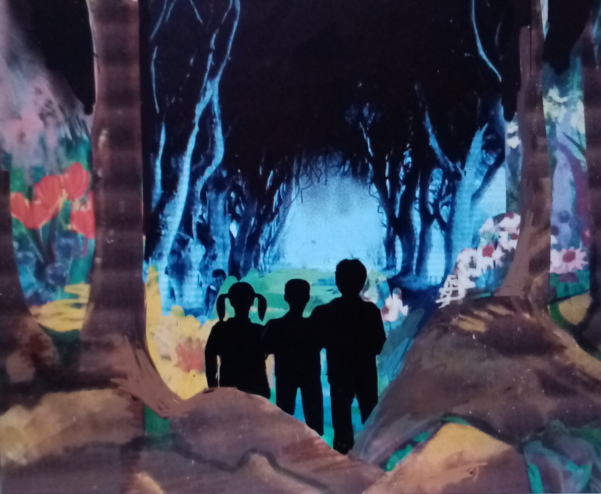
Γίνε ενσυνείδητος/η καταναλωτής/τρια
Πόροι Money Matters:
Απόδραση από τη ζούγκλα των χρημάτων
https://forms.gle/7Ht4divX2EenTbVv7

Slide 19
Γίνε ενσυνείδητος/η καταναλωτής/τρια
Δραστηριότητα M6.6
Πόροι Money Matters: Στρατηγικές για να γίνετε ενσυνείδητος/η καταναλωτής/τρια: Η 'Κυκλική οικονομία'
Διαπλανητική ανταλλαγή:
https://forms.gle/1qNm9eD2mvmpbag46
Τι είναι η οικονομική ΚΡΙΣΗ!;!
Πώς τα υψηλά επιτόκια μας παγιδεύουν στο χρέος;
Πώς μπορούμε να έχουμε μια κυκλική,
πράσινη οικονομία;

Slide 20
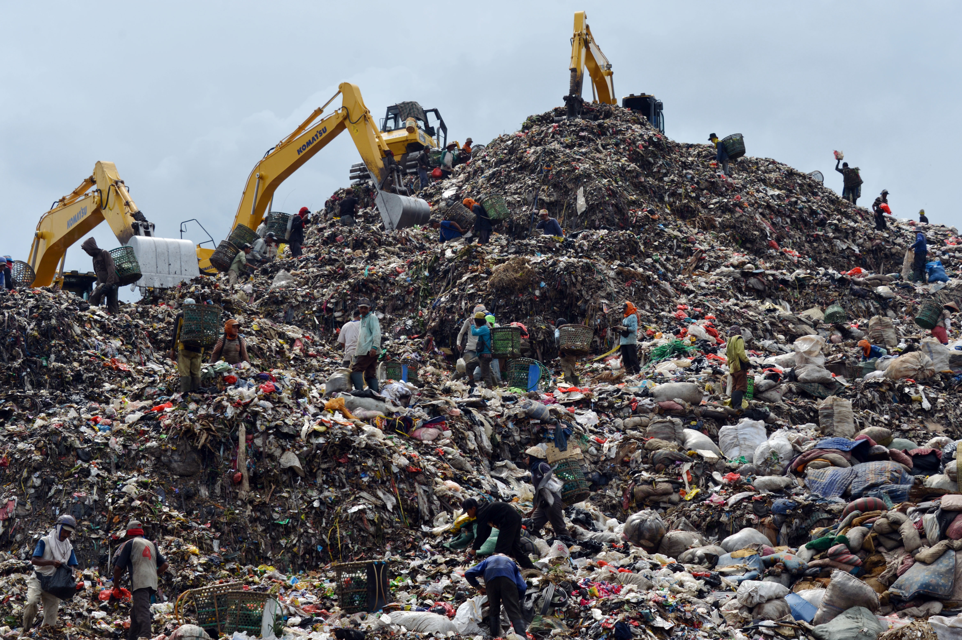
Γίνε ενσυνείδητος/η καταναλωτής/τρια
Στρατηγικές για να γίνετε ενσυνείδητος/η καταναλωτής/τρια:
Η ‘Κυκλική οικονομία
This Photo by Unknown Author is licensed under CC BY-SA-NC

Slide 21
Γίνε ενσυνείδητος/η καταναλωτής/τρια
Δραστηριότητα M6.7
Χρήσιμες στρατηγικές που θα μας βοηθήσουν να γίνουμε ενσυνείδητοι/ες καταναλωτές/-τριες
Η οδηγία SUP
Η οδηγία για τα ‘πλαστικά μιας χρήσης’ (SUP) τέθηκε σε ισχύ στις 3.7.2021 σε όλη την Ευρώπη. Στόχος είναι η μείωση του όγκου και των επιπτώσεων των πλαστικών προϊόντων στο περιβάλλον. Γνωρίζατε ότι είναι πλέον παράνομη η αγορά των ακόλουθων ειδών;
Πλαστικές μπατονέτες
Πλαστικά μαχαιροπήρουνα/πιάτα/chopstick
Πλαστικά καλαμάκια
Να είστε ενήμεροι για τα διαφημιστικά τεχνάσματα, τις μεθόδους και τις στρατηγικές που σας κάνουν να αγοράζετε πράγματα.
Ανακυκλώστε τα απορρίμματα τροφίμων ή δημιουργήστε κομποστοποίηση στον κήπο από κατάλληλα απορρίμματα.
Πουλήστε ή δωρίστε αντί να καταστρέφετε τα ανεπιθύμητα αντικείμενα.
Έχετε άλλες ιδέες;

Slide 22
Σας ευχαριστούμε για την παρουσία σας.
Για περισσότερες πηγές επισκεφθείτε την ιστοσελίδα Money Matters: https://moneymattersproject.eu/

Slide 23
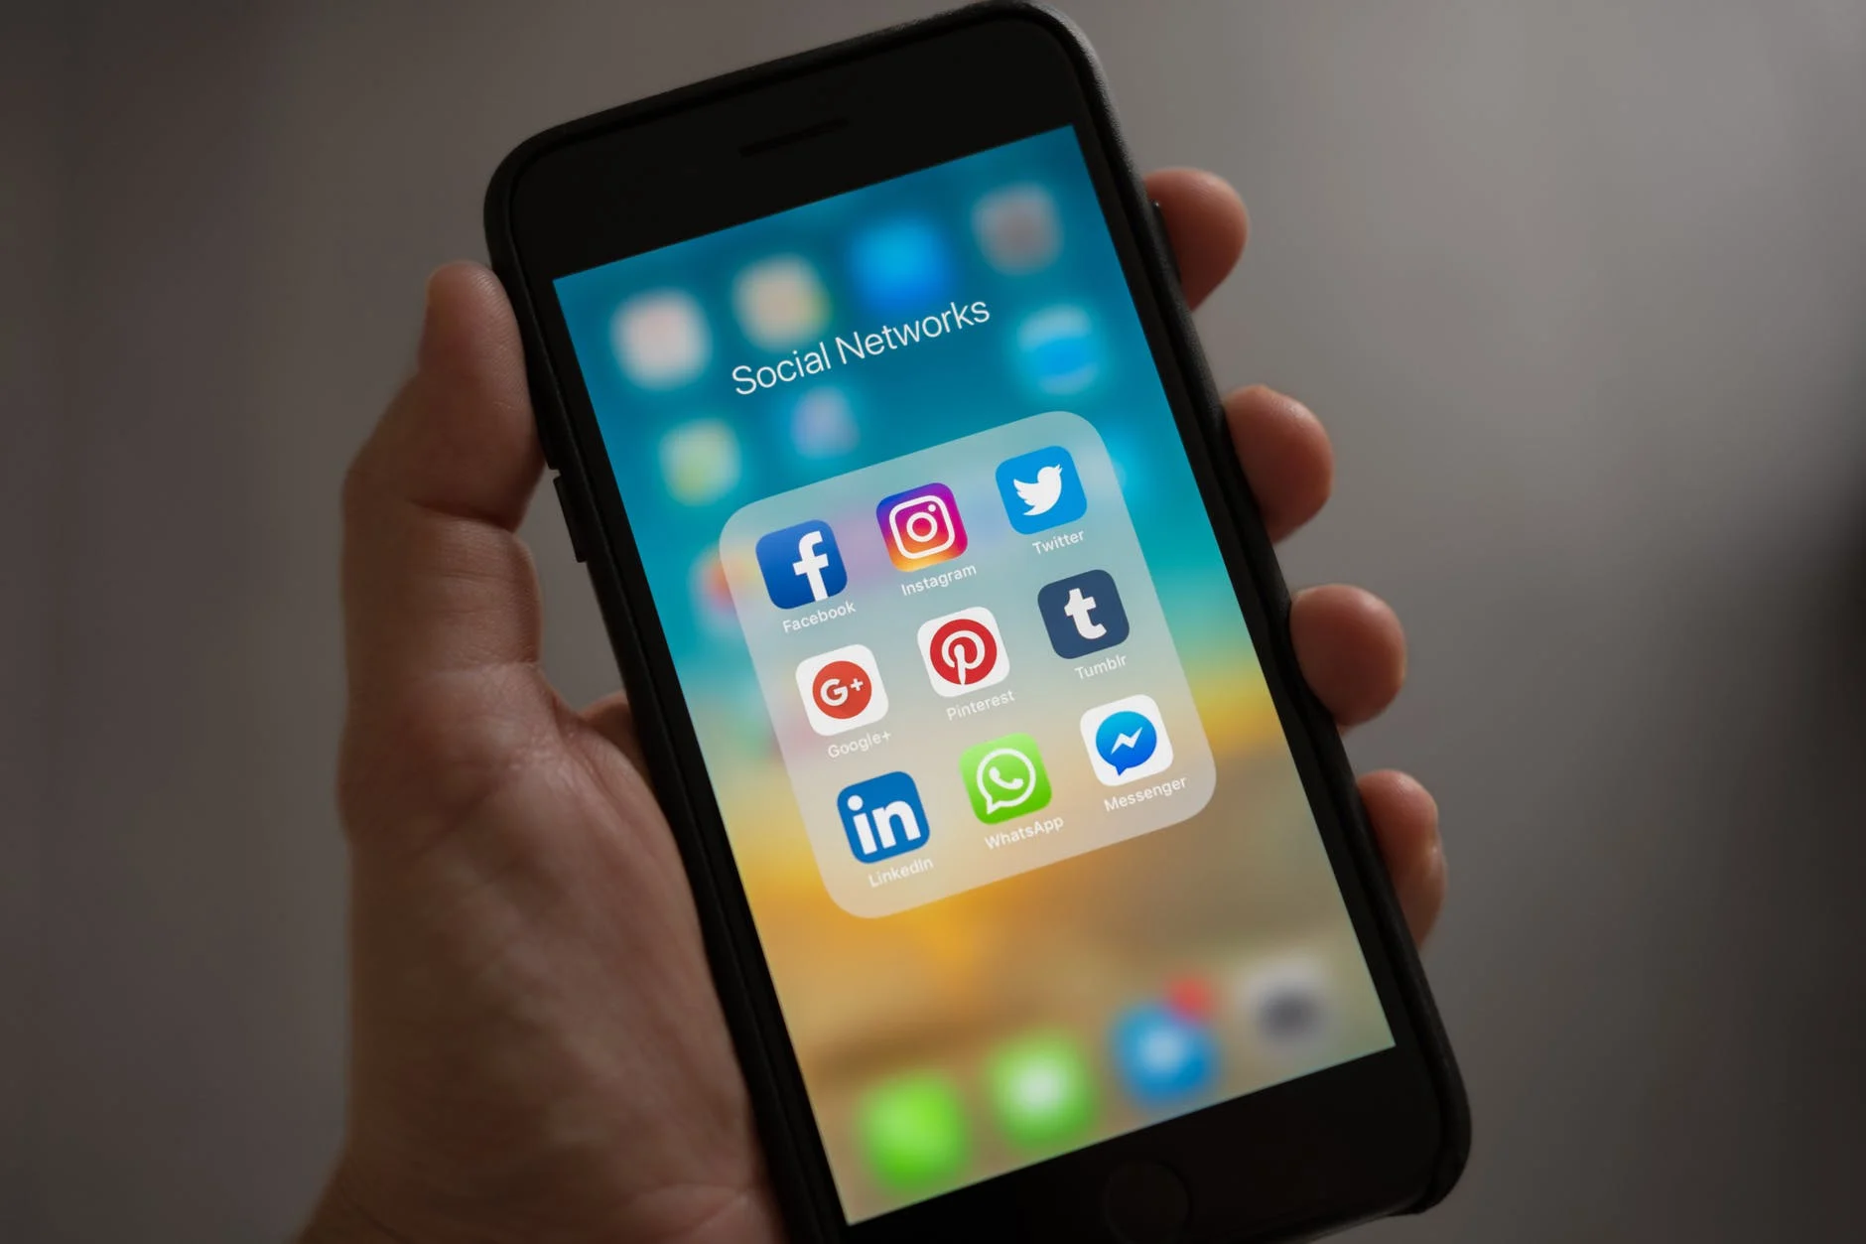
Γίνε ενσυνείδητος/η καταναλωτής/τρια
Κορυφαίες Συμβουλές
Ακολουθούν κάποιες Κορυφαίες Συμβουλές που θα σας βοηθήσουν !
Οι Influencers των μέσων κοινωνικής δικτύωσης είναι άτομα που χρησιμοποιούν τις διαδικτυακές πλατφόρμες κοινωνικής δικτύωσης για να μοιραστούν τις προσωπικές τους απόψεις για ένα ευρύ φάσμα θεμάτων.
Στις διαφάνειες που ακολουθούν, έχουμε συμπεριλάβει μερικούς από τους πιο γνωστούς Influencers και οικονομικούς εμπειρογνώμονες σε όλη την Ευρώπη, οι οποίοι συζητούν οικονομικά θέματα - συμπεριλαμβανομένου του πώς να γίνετε ενσυνείδητος/η καταναλωτής/τρια.

Slide 24
Γίνε ενσυνείδητος/η καταναλωτής/τρια
Κοινωνικοί influencers στην Ευρώπη
Πορτογαλία:
Finanças no Feminino: https://www.instagram.com/financas.no.feminino/
Poupança & Finanças Pessoais : https://www.instagram.com/cat.poupanca/
Finanças com Ella : https://www.instagram.com/financascomella/
Bárbara Barroso : https://www.instagram.com/barbarabarroso/
MoneyLab: https://www.instagram.com/moneylabpt/
Ιταλία:
Io Investo : https://www.ioinvesto.com/ & https://www.youtube.com/channel/UCdxW9KZslNPIqlq9AZVZ8_A
Marcello Ascani : https://www.youtube.com/user/TheMARCELLEMME
Leonardo Pinna: https://www.instagram.com/leonpinn/
Pietro Micelangeli: https://www.youtube.com/results?search_query=Pietro+Michelangeli

Slide 25
Γίνε ενσυνείδητος/η καταναλωτής/τρια
Κοινωνικοί influencers στην Ευρώπη
Ελλάδα και Κύπρος:
Financialgreeks : https://www.instagram.com/financialgreeks/
Chris Tsounis : https://www.instagram.com/tsounischris/
Be Wealthy : https://www.instagram.com/bewealthyapp/
Αγγλία και Ιρλανδία:
Martin Lewis: https://www.instagram.com/martinlewismse/
Money Saving Expert: https://www.instagram.com/moneysavingexp/
Eoin McGee: https://www.instagram.com/eoin_mcgee/

